Slide 1
[
]
進階銷售＆事業交流
網路中心授證訓練201
Notes:
講師筆記：
歡迎上課
以自已的故事做開場（約5分鐘）
了解一下現場狀況（有多少人賣過網站？幾個？有沒有網路中心經營權，有誰是新的網路中心經營者等等）
也許進行「破冰」活動
您最喜歡的一場旅行？
您最喜歡的老師是誰？為什麼？
您害怕什麼動物？
如果我現在給您一百萬，您會做什麼？

Slide 2
注意事項
關閉手機
有任何問題嗎？
請將問題寫下
等到該部分告一段落時再發問
若聽到不懂的術語，請舉手發問，我們會以不同方式表達，讓您了解
www.unfranchisetraining.com
www.mawc411.com
您應該要有：
網路中心起步指南
諮詢表
B2B目錄
行銷手冊
12週行動計畫
禁止錄影或錄音
Notes:
講師筆記：
開課前注意事項。如果在課程中，您想要隨時回答問題，也沒關係。如果不想停下課程，另外說明術語，可以把第三點拿掉。這只是一個建議。如果您是在餐廳的地方開課，請讓大家知道，訓練課程當中是不能喝酒的。

Slide 3
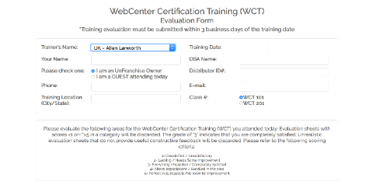
wcteval.mawc411.com
「3分」表示符合您的期望
請寫下意見
當您給「1分」或「5分」時，請在意見欄填寫原因
評分時，只可使用數字1到5
「0」、「6」或1到5以外的任何其他數字均為無效
請確保評核表的上面部分和下面部分都要填寫
歡迎提供建設性的意見，讓我們改進
所有意見均列為機密，但若您希望講師知道您的意見，請將意見寫在「講師評核」
Notes:
講師筆記：
讓學員知道，超出1或5以外的分數，不予採納。「3」表示課程或事項符合他們的期待。這份評量表是為了協助讓訓練以及講師更好。儘可能多鼓勵學員寫下建議，建議真的很有幫助，且是個評量整個課程的好工具。正反兩面的建議都很歡迎。

Slide 4
策略
目標修訂、每日工作程序、組織
市場研究
定性比較
產業研究
進階銷售
新的潛在名單
事業交流、陌生開發與推薦顧客
建立顧客群
進階網路中心工具
報告與進階工具
事業建立
招募潛在人選
監督實習生與網路中心經營者
Notes:
講師筆記：
這是簡介－目的是讓大家期待我們接下來講的內容。
簡略說明課程內容！
利用一分鐘以內的時間

Slide 5
目標修訂
每日工作程序
組織
策略

Slide 6
SMART的目標是可以實現的
SMART
目標代表信念
信念
主導行動
行動
主導結果
Notes:
講師筆記：
自由發揮

Slide 7
過去您可能設定了一些目標
達成了嗎？
為什麼
沒有達成？
您可以怎麼做，
才更有機會完成目標？
Notes:
講師筆記：
我們已經設定一些初步的目標，但我們夠認真看待嗎？
您過去有達成目標嗎？ 為什麼有／為什麼沒有？
您的行動計畫有上軌道，幫助您得到您想要的嗎？
修正您的目標可以幫助您，以更適當的行動計畫，創造更棒的目標
更好的行動計畫＝更有品質的工作時間以及更棒的玩樂時間

Slide 8
季度目標設定
決定新的目標
目標是否改變
有些會延續下去
有些會改變
Notes:
講師筆記：
自由發揮

Slide 9
達成目標的三大策略
Notes:
講師筆記：
簡介投影片

Slide 10
第一項策略：均衡的工作流程
Notes:
講師筆記：
擁有持續性成功的網路中心經營者會持續建立目標
以下是網路中心經營者每日與每週的工作流程 這些程序是有彈性的，但是一般在執行的時候，可以讓新進的潛在人選有均衡的事業發展，有效的經營熟人市場常平衡的業務，新顧客締結與加入。
每週與每月的檢視說明4+1的理論是有用的。

Slide 11
第二項策略：根據目標調整聯絡人數
範例：90天銷售目標
專業類別 | 諮詢 | 會談 | 銷售
副修 | 12 | 6-9 | 2-3
主修 | 24 | 12-18 | 4-6
Notes:
講師筆記：
不要只是每季重新設定目標，重複執行您的行動計畫
基本／保守的締結統計數據列於此處。
如果您想要在下一個季度完成5個銷售，您應該遵循正軌並安排24個諮詢，完成12-18個會談

Slide 12
第三項策略：評量、監督與調整
當我們正視一切，我們就能看清目標與實際行動之間的相對關係
這會讓我們做事更有條理
就會有正面成長！
讓我們一起來看看，有哪些工具可以幫助您保持條理並負起責任
Notes:
講師筆記：
這樣的計畫和清晰度很重要，讓我們可以評量、監督、調整和控制我們的成果。
接下來的3張投影片會說明網路中心起步指南、工作記錄表和行事曆。

Slide 13
不論您是使用實體的行事曆、行動
電話或平板電腦，您一定要隨身攜帶！
事先將GMTSS活動日期輸入行事曆 （進行招募時，可向您的潛在客戶說明）
每週安排一個晚上展示計畫 （家庭事業說明會、超連鎖®事業說明會、網上研討會等）
您的行事曆
特別標註出每天您花在網路中心潛在客戶上的時間 （約15分鐘）
Notes:
講師筆記：
當我們進入更進階的銷售和招募，我們需要一個系統讓我們保持條理、有效率、上軌道和複製
很快的來看一下工具
我們將在稍後的訓練中，更深入的討論如何使用這些工具
在右上方，您會看到哪裡可找到這些工具

Slide 14
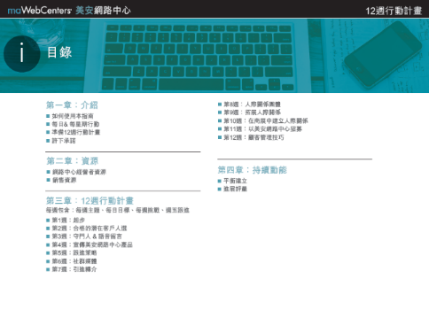
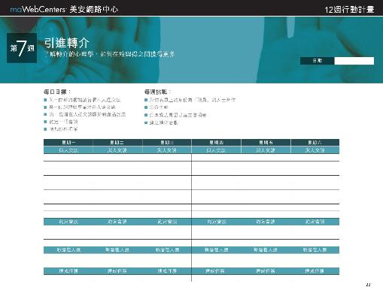
12周行動計畫 WWW.MAWC411.COM/SUPPORT.HTML
讓您保持條理的工具: 12周行動計畫
許下承諾
每周活動
在MAWC411.COM下載
Notes:
講師筆記:
你必須許下承諾並實際參與，讓所有的工具發揮成功的效用。
一定要下載最新版本的行動計畫
選擇你的日期定下承諾，訂定責任團隊(FB社團、夥伴、團隊或網路中心積分競賽)，訓練和回報成果

Slide 15
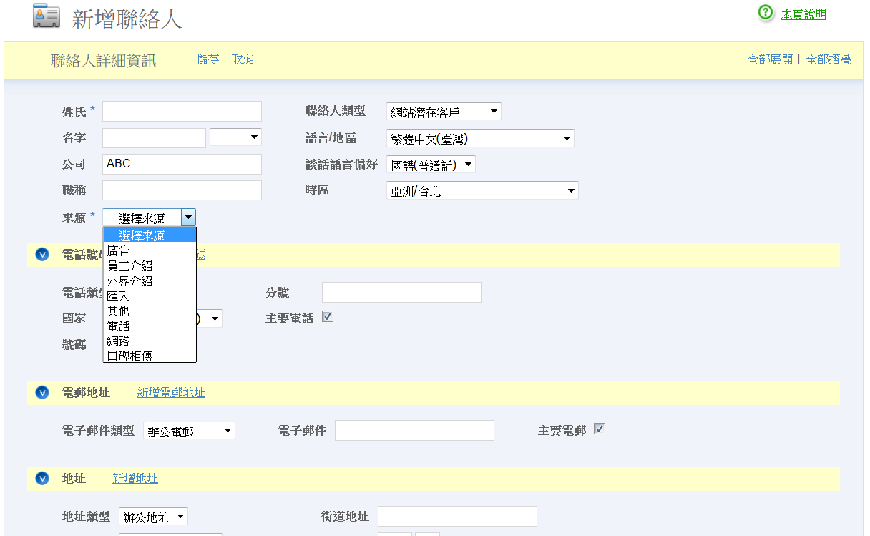
讓您保持條理的工具: 客戶關係管理系統 CRM
客戶關係管理系統：在聯絡人資料中輸入筆記
點擊 “顧客管理”，選擇 “聯絡人”
為新增潛在對象、顧客或聯絡人新增資料
Notes:
講師筆記:
CRM 是網路中心經營者可以在他們的網路中心找到的其中一個功能
你可以將顧客和潛在經營對象的資料建立在系統中
你可以註記如何認識他們，以及聯絡的方式

Slide 16
讓您保持條理的工具: 客戶關係管理系統 CRM 顧客關係管理: 在聯絡人資料，輸入筆記
聯絡人資料可以指定群組
在你每個聯絡人的資料，留下時間註記
Notes:
講師筆記:
自由發揮

Slide 17
策略計畫週
有計畫，才能完成！
決定
您想要的：生活、關愛、學習、為自己留下值得紀念的回憶
決心＆評估
達成您的事業與網路中心目標的行動計畫
決心
您的事業與網路中心目標，如何幫助您達成個人及家庭目標！
衡量 計算完成您的個人及家庭目標需要多少費用
做好準備
使用組織化的工具，正確執行讓您保持清楚且負責任的朝向目標邁進
Notes:
講師筆記：
複習一下，為什麼決定您想要什麼是很重要的，把它量化並保持條理。您如果對自己負責任，您就可以達成目標

Slide 18
定性比較
B2B服務
產業研究
市場研究

Slide 19
1990年
今日
以前的中小企業
網站
行動商務
搜尋引擎優化(SEO)
社交媒體
搜尋引擎行銷
網誌與內容
評論網站
報紙／黃頁簿
口碑
經營
經營
黃頁簿
報紙
口碑

Slide 20
大型商店
目標：增加銷售、減少開支
路線圖：
大眾行銷
絕佳的網站及行動裝置能見度
搜尋引擎優化(SEO)
GOOGLE（搜尋引擎行銷）
社交媒體及網上行銷活動
挑戰：與顧客建立關係
Notes:
大型商店掌握了商業世界的遊戲規則
但事情有變化，他們都在轉移到網上，而且他們有預算

Slide 21
本地企業
目標：增加銷售、減少開支
路線圖：
顧客關係
基本廣告／網站
挑戰：廣告預算和資源中的巨大差距

Slide 22
傳統網站建置公司
自己動手做
提供折扣
印刷公司
朋友或家人
等候
企業老闆有哪些選擇
Notes:
講師筆記：
現今的市場上，企業老闆都清楚他們需要一個網站
大多數的企業老闆也都知道，他們如果要做到投影片上所說的部分，他們需要一個解決方案
然而，大多數公司正在眾多供應商間尋求解決方案，花費太多資金，並採取太複雜的數碼行銷方法
如果他們沒有這樣做，他們就是忽略他們需要一個解決方案的事實，也就是他們會花費很多的經費在導入流量以及曝光生意上
他們有很多選項可以做到，但一般來說

Slide 23
傳統網站建置公司
優點 | 缺點
專業排版與設計 | 費用過高 — 相較於美安網路中心，費用會多出2-5倍
不需學習任何知識（軟體、HTML程式設計等） | 代管又是另一筆額外開銷，在許多情況下，必須由中小企業自行負責
網站由建置／代管公司負責維護管理 | 修改及附加功能均需額外付費 修改：小時計費，超過美安網路中心1個月的管理費 電子商務、內容管理系統（CMS）等費用另計
 | 在網站開發及進行修改時，網站處於「架設中」
 | 修改完全受制於建置／代管公司的時間安排
Notes:
講師筆記：
第一個選項，傳統網站建置公司
快速看過優缺點
最大的缺點－保留您所需要的所有選項既昂貴又困難

Slide 24
自己動手做：Dreamweaver與HTML等。
自己動手做
優點 | 缺點
企業老闆掌控網站 | 必須有相關專業知識，或者必須學習HTML或自己使用的軟體套裝
可能節省一些初始成本 | 外觀和設計風格的專業性令人質疑
 | 必須自行尋找、評估及支付費用給代管公司
 | 對於不知道如何進行的工作，沒有人提供支援
 | 十分耗時
Notes:
講師筆記：
這與低價代管服務商不同
企業老闆可以購買並使用Adobe或其他程式，學習如何使用這些程式自己建置網站
而大部分的企業老闆忙到沒有時間學習，即使只是12小時的網頁設計課程
此外，您還必須取得在網上自我行銷的其他所有所需選項

Slide 25
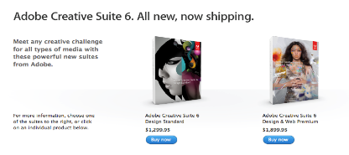
企業老闆可以購買並使用Adobe Suite來建置網站
Notes:
講師筆記：
在這裡，您可以看到DIY的軟體比一組美安網路中心的費用還要貴許多。
這點對我們產品和每月服務的價值是非常強大的。

Slide 26
社群
讀遍網上論壇，
以學習如何使用
大學課程
支付課程費用和投資
1個學期或30個小時學習
Notes:
講師筆記：
這說明社區大學上課的費用
單一課程為3學分
因此，上一個課程，您要花費美金518元以及30個小時以上的學習。
這是一個很重要的談論重點，因為哪一個企業老闆有這麼多時間投入學習課程？ 同時，只是了解AdobeCreativeSuite並不足以架設網站。這表示 － 企業老闆需要學習更多其他課程。
這還只是網頁設計！企業老闆還需要的其他部分呢－電子郵件、網域名稱、搜尋引擎優化、社交媒體、電子商務、顧客關係管理等等？
很多社區大學知道，小型企業企業老闆沒有時間按照正規時間上課，如同我們前面的投影片所說，所以他們提供碩士課程。
您可以看到3個不同的碩士課程，一共要投資美金577元以及30個小時。
再次強調 － 投入了大量的時間，終究還是無法學到好的技術，企業老闆也還是無法自己學習其他網上行銷工具。

Slide 27
低價代管服務供應商
優點 | 缺點
價格低，一頁或兩頁的非電子商務網站基本費用低 | 不管是哪一種，您都必須知道或學習HTML／Dreamweaver，或使用其內建系統，而且您的網站看起來跟別家公司的網站大同小異
企業可列名於工商目錄，便於迅速查找 | 附加功能費用高昂，所有服務都需另計費用！
 | 中小企業網站可使用的流量有限，一旦達到上限，可能「關閉」網站或加收「超額費用」
 | 在付費服務選項外，僅提供極有限的支援及支援選項
 | 非常耗時且令人混淆不清
Notes:
講師筆記：
很多年前，對一些只是想把東西放上網路的企業老闆來說，低價代管服務供應商是一個還可以的選擇
然而，隨著視眾的需要與需求增加，更多互動，功能與響應的需求也隨之增加。沒有一個專業的網站就像一個骯髒的店面一樣糟糕－它給客戶留下了印象，因為他們期望企業能有一個好的網站，具社會影響力和整體網上參與度
快速說明低價代管服務商
下幾頁投影片我們將說明這些著名的低價代管服務商的細節

Slide 28
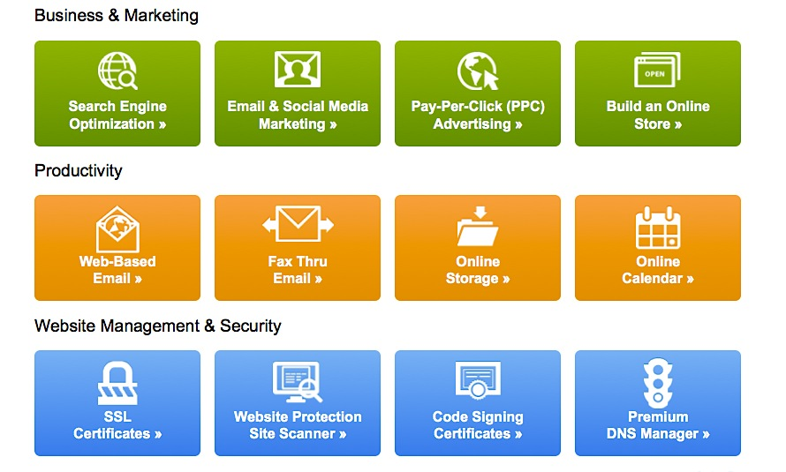
低價代管服務供應商：如GoDaddy、1&1、WordPress等
低價代管服務供應商
我們真的可以相信每月只要幾塊錢，GoDaddy就會提供您所需要的一切？
回想一下您在哪裡聽到這些公司的名字 — 電視、廣播電台、網上付費廣告、廣告看版等。這些媒體都需要費用！
月費$$$月費$$$月費$$$月費$$$
月費$$$月費$$$月費$$$月費$$$
月費$$$月費$$$月費$$$月費$$$
Notes:
講師筆記：
說明「免費網站」的實際狀況
講述重點 — 問問學員，他們在哪裡聽過最多這些公司。GoDaddy、webs、1$1免費網站其實是跟電視廣告、Nascar等學來的。這些廣告媒體都要花費鉅額費用且這些費用都來自於顧客的免費網站。事實是，這些網站都不是免費的，它們只是誘餌，讓企業老闆試用它們的服務。最後，客戶還是要一點一滴的支付費用，最後每個月要支付好幾百美金。
這是GoDaddy認為對於他們的顧客要升級為「商業版」所需要的工具
按下動畫，就可以看到所有隱藏的費用！

Slide 29
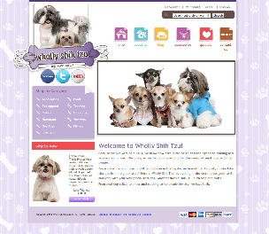
您比較喜歡哪一個？ 1&1「顧客設計版型」
或是美安網路中心設計中心？
Notes:
講師筆記：
自由發揮

Slide 30
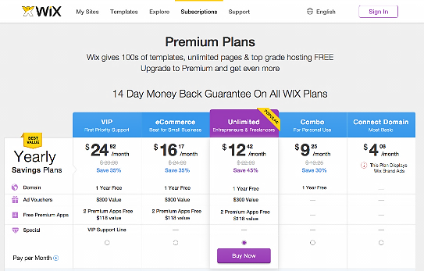
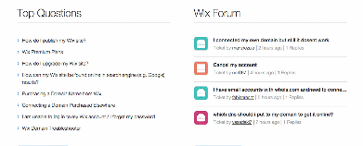
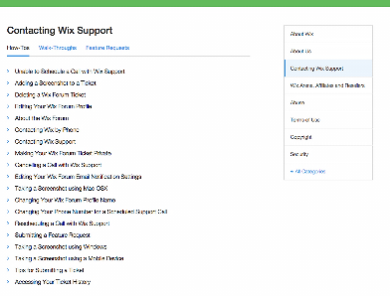
他們的「免費」網站
他們的「支援」
網站上有浮水印，就不是一個專業的解決方案
範本 VS. 完全個人化
讓電腦速度變慢甚至當機
Notes:
講師筆記：
自由發揮

Slide 31
印刷公司
優點 | 缺點
可提供企業專用板型 | 難以控制您網頁或目錄的更新
企業可列名於工商目錄，便於迅速查找 | 「免費網站」大多需要每月加購高額的搜尋引擎優化套裝和刊登廣告的附加條件
 | 如果您不繼續刊登廣告，就會失去您的網站
 | 網站由外國設計人員製作，因此溝通時會有語言障礙
 | 您所需的各項服務功能都是分別提供的，這會增加您的月費。您在網站增加網頁頁數時，有些公司甚至也會提高月費！
Notes:
講師筆記：
印刷廣告的行銷模式，就跟GoDaddy和1&1很類似。它們利用免費架設網站，讓您有機會和業務人員面談。
免費網站附帶條件需要支付每月廣告費。如果您想取消您每個月要繳300元或更多的網站費用，會發生什麼事？ 您的網站就會被取消！
業務人員通常會把這類費用隱藏在企業老闆黃頁廣告，讓它看起來像是整筆費用
每個月花$300只產生很少的「點擊」！

Slide 32
網站建置：2010年
小型企企業老闆購買軟體，嘗試自己動手做
為什麼能成功？
軟體價格高
設計師每小時收費$400-$1600
需求較簡單（基本的網站）
一個「夠用就好」的網站
網站建置：現在
花同樣的錢，小型企企業老闆期待得到更好的成果
為什麼？
軟體價格不高，時間無價
網站更複雜
關鍵是設計和用戶體驗
他們希望自己掌控完成的網站

Slide 33
簡易。綜效。易達
網站 I 維護 I 社交媒體 I 數碼行銷 I 選擇

Slide 34
B2B服務
夥伴商店計畫 l 獨家品牌
Notes:
講師筆記：
身為一名網路中心經營者，您會認識很多生意人
您應該知道您有很多額外的機會可以跟這些企業老闆做生意
B2B的服務包含除了網路中心以外的產品
不需要做所有的事情 — 但因為您事業的關係，您會認識很多可以幫您轉介以及介紹更多潛在對象的企業老闆。我們每天與企業老闆往來，我們提供企業老闆解決方案，幫助他們，以我們的網上行銷方案，增加收入並減少支出。

Slide 35
您知道嗎？
相較其他行銷方式，推薦行銷可產生3到5倍的對話機率
推薦顧客的終身價值比其他顧客高25％
透過推薦而來的顧客消費比平均高出200％
參與推薦行銷計畫的顧客可有平均9.7%的業績成長
Notes:
講師筆記：
推薦行銷不只是一個能把流量帶到您的網站的強大方式，也是可以為您帶來較高品質的訪客、購買者以及終身顧客

Slide 36
SHOP.COM擁有超過11萬位忠實顧客，
他們渴望獲得本地商家推薦
透過超過2萬個SHOP.COM網站，
SHOP.COM可以引介（推薦）我們的忠實顧客至您的網站
Notes:
講師筆記：
SHOP.COM已經建立了3百萬忠實顧客的基礎以及擁有超過２百萬名相信SHOP.COM推薦的獨立超連鎖店主
口碑行銷就是一對一的過程
現今，大眾在做購買決定時，他們相信有信任度網站的推薦。想想看這些網站，例如Angie’s List、 Yelp以及猫途鹰(TripAdvisor) — 他們都是以給予實在的推薦給他們的顧客為業（推薦！）
SHOP.COM以同樣的方式給予建議／推薦給其顧客

Slide 37
SHOP.COM夥伴商店的優勢
有品牌的店面和易於使用的工具，可幫助您在SHOP.COM上管理您的事業
透過行動應用程式、社交媒體、直接接觸與活動行銷計畫
指派經驗豐富的業務和行銷團隊來支援您的帳戶
可使用我們的多方位平台，全球商業機會，包括廣告展示、電子郵件行銷、社群等
一個以人為本的分銷管道，將您的商店和產品推廣給數百萬名顧客
您的產品與大型零售商並列／競爭的機會
Notes:
講師筆記：
中小型企業有機會在SHOP.COM的網站上行銷他們的產品和服務
他們的產品將有機會與其他大品牌的產品陳列在同一個頁面
機會無限

Slide 38
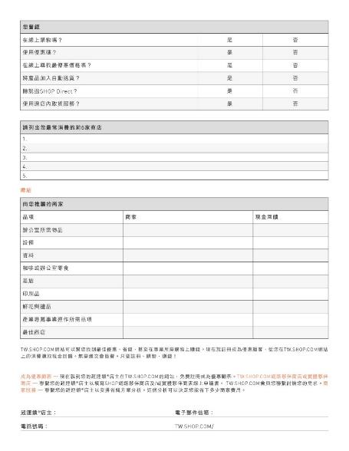
企業老闆有花費與經常開支
填寫企業支出評量表
15分鐘諮詢表
提問
推薦最佳的夥伴
簽下您的顧客成為優惠顧客
告訴他們如何在特定商店消費並賺取現金回饋
Notes:
講師筆記：
幫助您的顧客確認，他們可以在哪裡消費並賺取現金回饋
向他們介紹購物年金

Slide 39
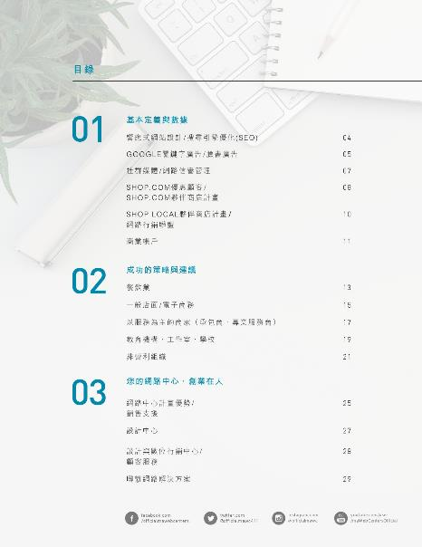
分享產品推薦的最佳資源
www.mawc411.com
Notes:
講師筆記：
行銷手冊與B2B服務可以並行
行銷手冊
分享一個強有力的案例，說明為什麼企企業老闆需要考慮數碼行銷解決方案

Slide 40
了解企業需求
&
做出更好的建議
Notes:
講師筆記：
我們將深入探討與我們有業務關係的五大行業 這些行業之間會有一些共同點，有些行業是獨一無二的
不須逐字閱讀這些行銷手冊的截圖
選擇每個行業的一些東西，深入了解它們，以便學員了解一些可能來自特定行業的熱門話題

Slide 41
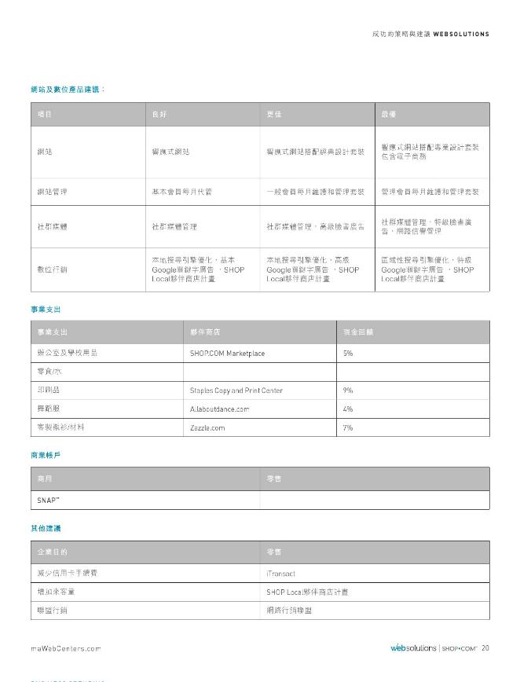
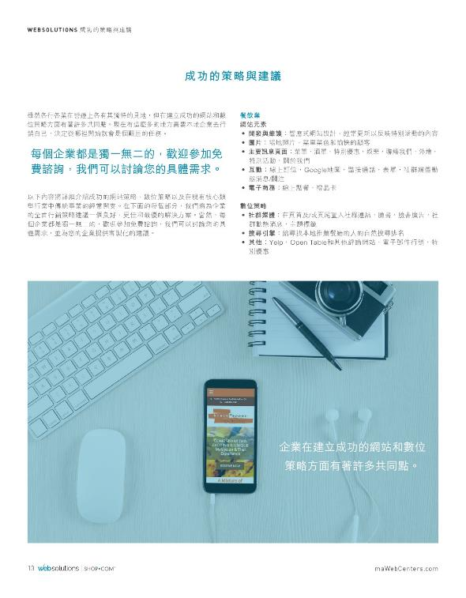
Notes:
講師筆記：
強調這個工具

Slide 42
餐飲業：成功的策略
Notes:
講師筆記：
每一個行業的第一張投影片會是這個樣子–這個行業的技巧和竅門

Slide 43
餐飲業：產品建議
Notes:
講師筆記：
第二張投影片會放上該行業的特定產品建議

Slide 44
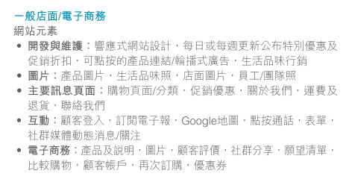
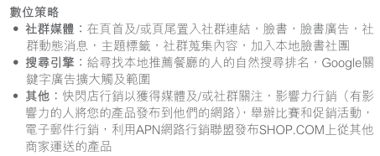
一般店面：產品建議
Notes:
講師筆記：
自由發揮

Slide 45
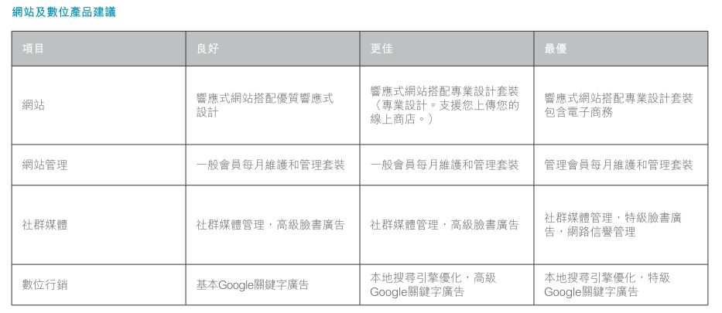
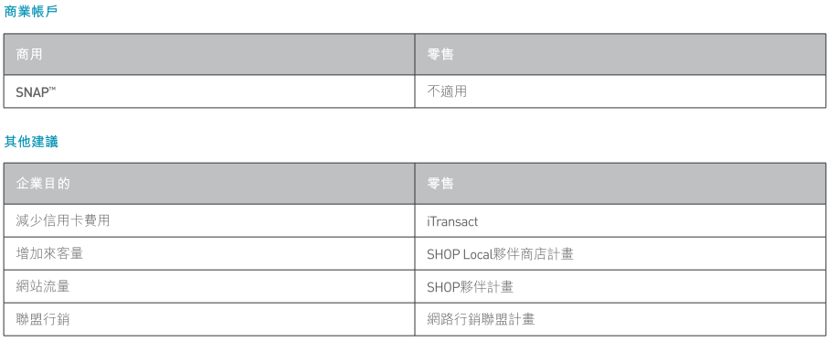
一般店面：產品建議
Notes:
講師筆記：
自由發揮

Slide 46
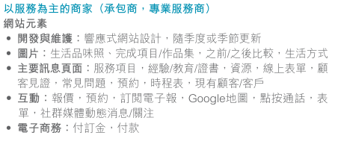
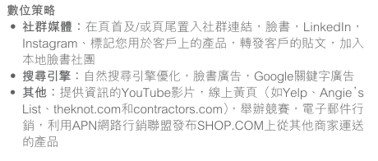
服務業：產品建議
Notes:
講師筆記：
自由發揮

Slide 47
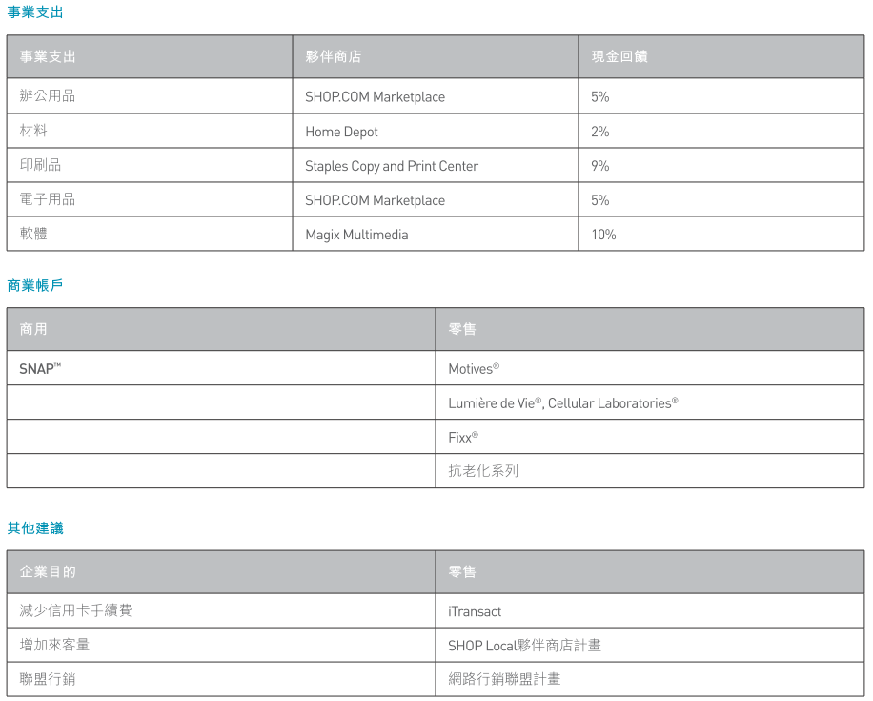
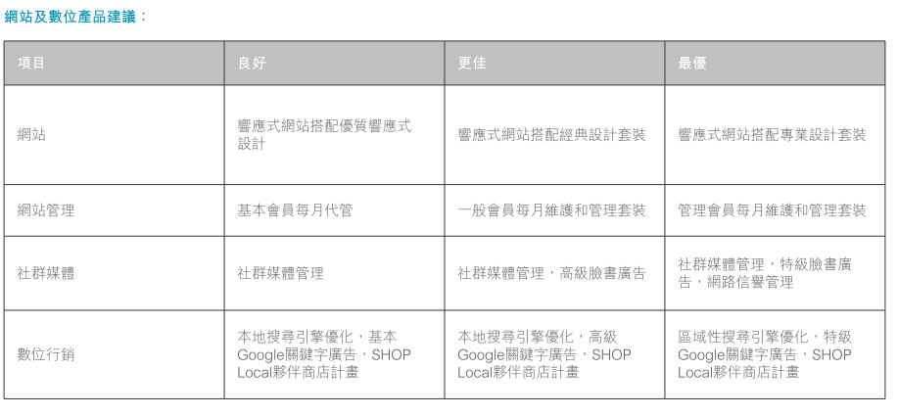
服務業：產品建議
Notes:
講師筆記：
自由發揮

Slide 48
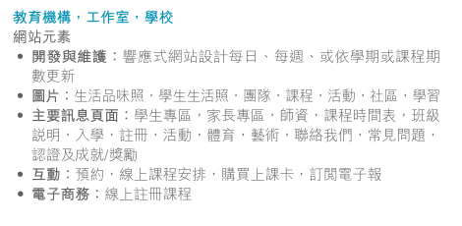
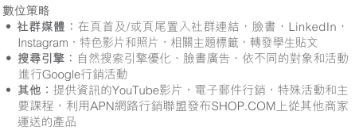
教育機構：產品建議
Notes:
講師筆記：
自由發揮

Slide 49
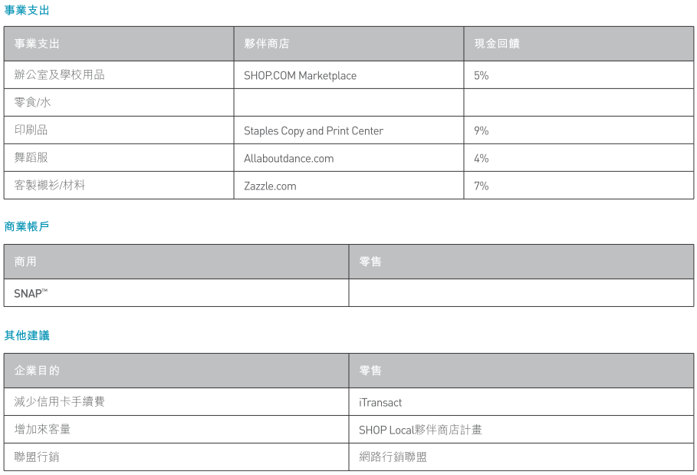
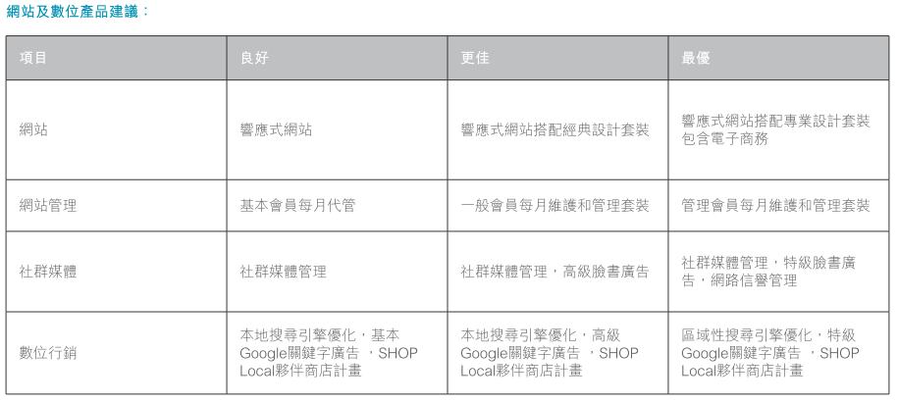
教育機構：產品建議
Notes:
講師筆記：
自由發揮

Slide 50
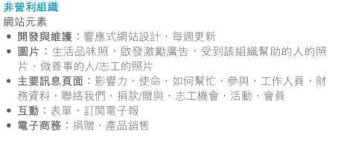
非營利組織：產品建議
Notes:
講師筆記：
自由發揮

Slide 51
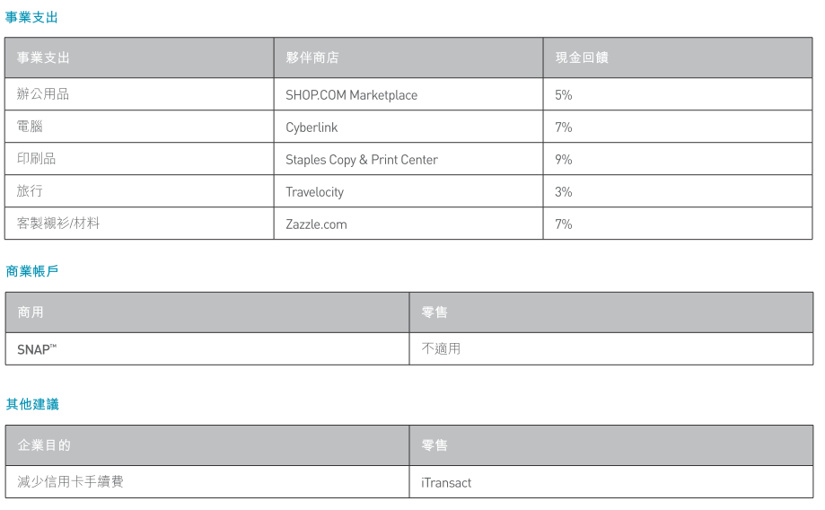
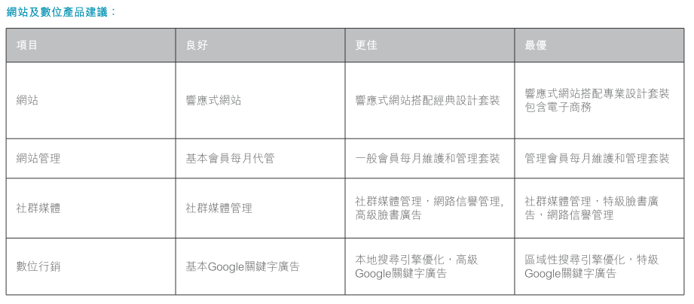
非營利組織：產品建議
Notes:
講師筆記：
自由發揮

Slide 52
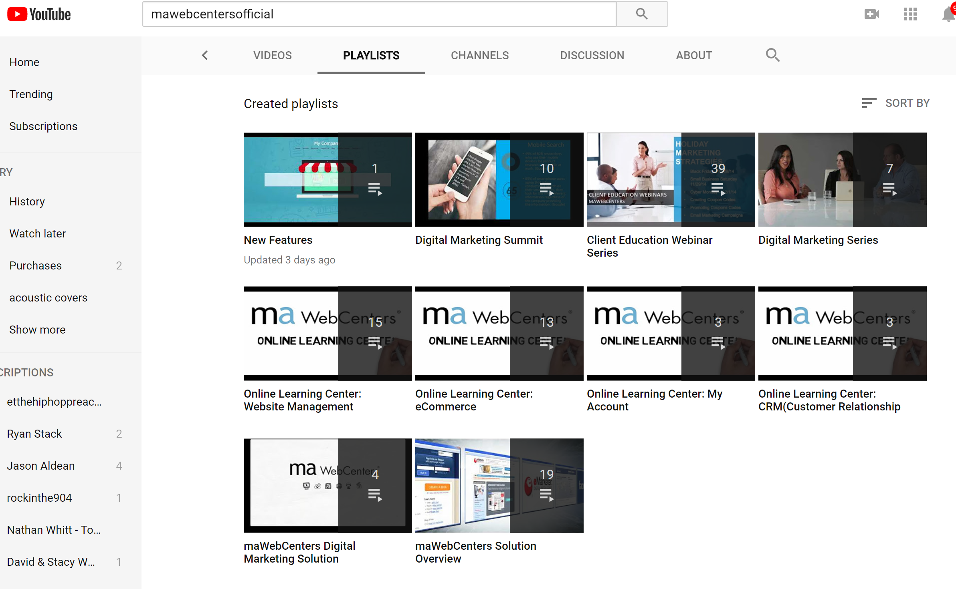
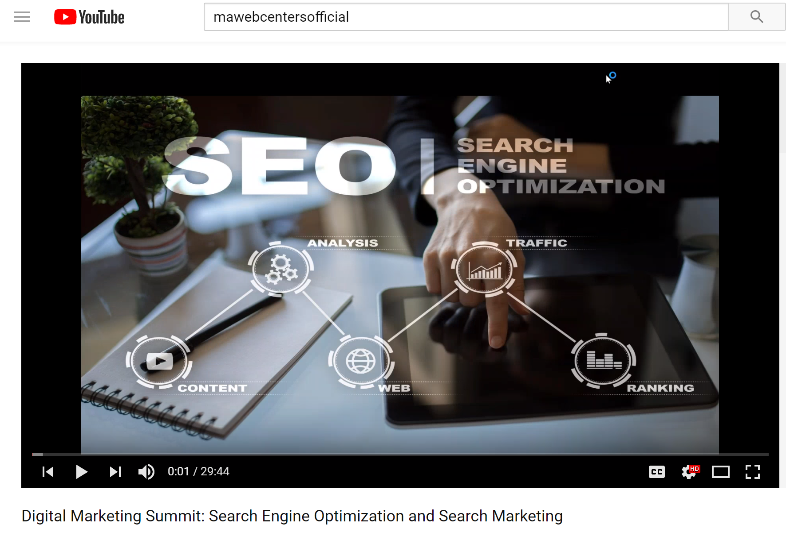
YouTube
www.YouTube.com/MAWebCentersOfficial
許多針對顧客的播放清單
功能
數碼行銷高峰會
客戶教育系列
數碼行銷系列
網上學習
Notes:
講師筆記：
分享針對客戶的資源以建立信任感
使用工具支持您的行銷建議，為關係增加價值

Slide 53
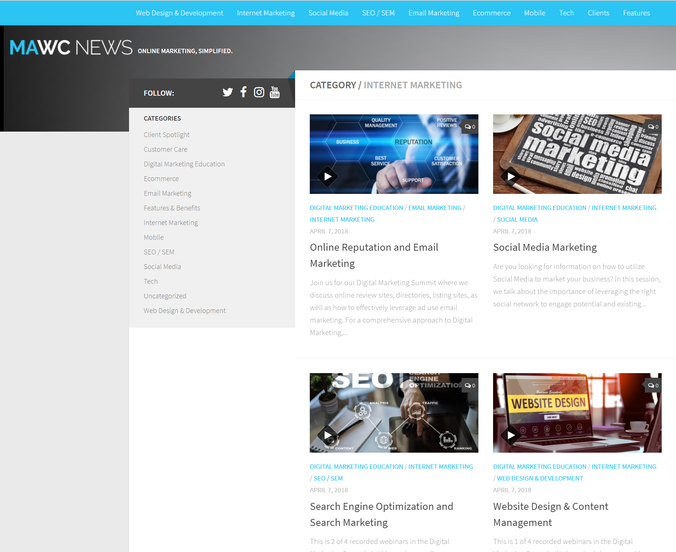
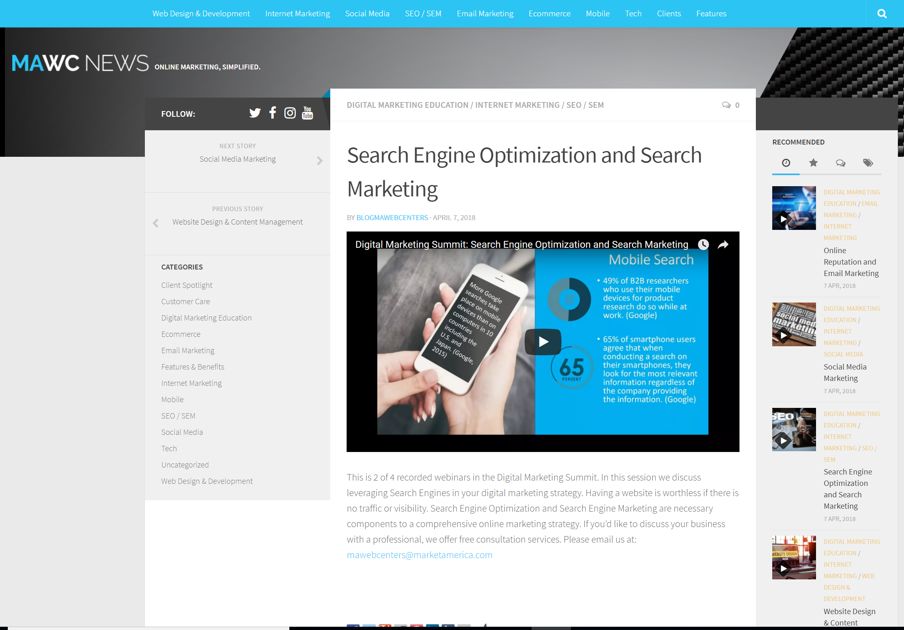
網誌：BlogMAWEBCENTERS.COM
我們為企業提供全方位的解決方案
您有本地人脈
可利用的網誌文章：數碼行銷、為不同行業所寫的專文、網路行銷建議和最佳作法

Slide 54
表現出有興趣
當您聆聽時，就能取得對方的信任
越是能讓他們開口聊天，您就更有機會幫您自己了解他們的需求
您就更有機會幫助他們解決問題
Notes:
講師筆記：
這很重要。雖然您在已經在進行進階銷售和人際關係接觸，並不表示您只把人當數字看待。我們還是要對我們的潛在人選表達出興趣！主要目的是讓您的潛在人選，跟您交談！
分享行銷手冊時，不要像學校老師一樣，運用這個訊息可以獲得寶貴的意見，了解您的候選人的行業，並提出很棒的問題！
我們常會談到網站價錢賣得比較高的人。分別以299美元和2999美元賣出網站的人其主要區別是在於會談中建立的價值。
當您學會建立更高的價值，您可以用更高的價錢銷售網站，建立更多關係並獲得更多的推薦！

Slide 55
您覺得您是哪一種人？
Notes:
講師筆記：
簡介投影片說明令人感到有趣跟對他人展現興趣的人的差別

Slide 56
令人覺得有趣
說明型
簡報型
推銷型
演講型
自我介紹型
直接型
Notes:
講師筆記：
做這張投影片說明時，請記得詢問問題！「您怎麼看您自己？」 「您的潛在對象怎麼看您？」
一個認為自己什麼都知道的人，覺得自己能讓他人感到有興趣。他們常常講太多而忘記去聆聽。這種滔滔不絕的人，會讓您潛在客戶感到混淆且讓他們遠離您
對他人感興趣的人，會詢問問題，會根據他們所聽到的內容分享資訊。
如果您是一個網站的潛在人選，您比較喜歡跟哪類的人講話？
當您在跟網站潛在人選聊天時，您是哪種人？
這跟您所關心的有關，而不是您所知道的！

Slide 57
對他人有興趣
聆聽
提問
銷售資訊／會談
談論潛在人選
傾聽的藝術：
認同
覆述
體貼的評論
Notes:
講師筆記：
做這張投影片說明時，請記得詢問問題！「您怎麼看您自己？」 「您的潛在對象怎麼看您？」
一個認為自己什麼都知道的人，覺得自己能讓他人感到有興趣。他們常常講太多而忘記去聆聽。這種滔滔不絕的人，會讓您潛在客戶感到混淆且讓他們遠離您
對他人感興趣的人，會詢問問題，會根據他們所聽到的內容分享資訊。
如果您是一個網站的潛在人選，您比較喜歡跟哪類的人講話？
當您在跟網站潛在人選聊天時，您是哪種人？
這跟您所關心的有關，而不是您所知道的！

Slide 58
事實上，對他人有興趣的人
才是一個真正「有趣的人」
Notes:
講師筆記：
在您的潛在人選的眼中，當您對他們感興趣時，您是有趣的！

Slide 59
新的潛在名單
事業交流、推薦、陌生開發
建立顧客群
進階銷售

Slide 60
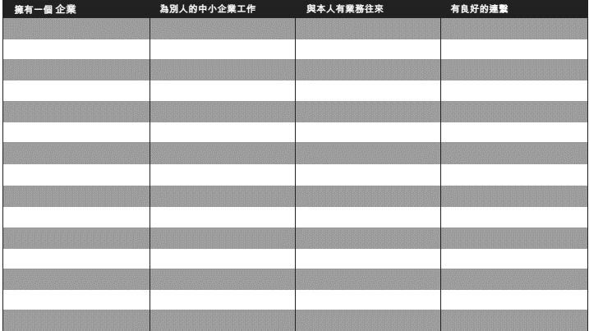
還有什麼，和開發名單一樣重要？
增加名單！
名單之於我們的事業＝燃料之於汽車
要先有燃料，車子才能運轉。沒有了燃料，車子就要加油才能再開。車子沒有壞。它只是需要加油。
您的事業也是一樣 要先著手開發名單 之後，您一定會需要加油，或是持續不斷地加油，事業才能持續運行！
Notes:
講師筆記：
我們都是從名單開始 我建議每隔一段時間，就回來更新這個名單–就如同您在經營事業一樣
萬一您的名單用完，會發生什麼事？
如果您的網路中心潛在人選名單用完，您就很難繼續執行。再次提醒，就像您的事業一樣，您要積極且找出更多網站潛在人選

Slide 61
拓展您的名單是一個持續性的活動
社交媒體
消費的力量
人際關係團體
推薦
Notes:
講師筆記：
總覽拓展名單的4個方式以及增加新的網站潛在名單
需要花太多時間說明–我們稍後會有詳細解說

Slide 62
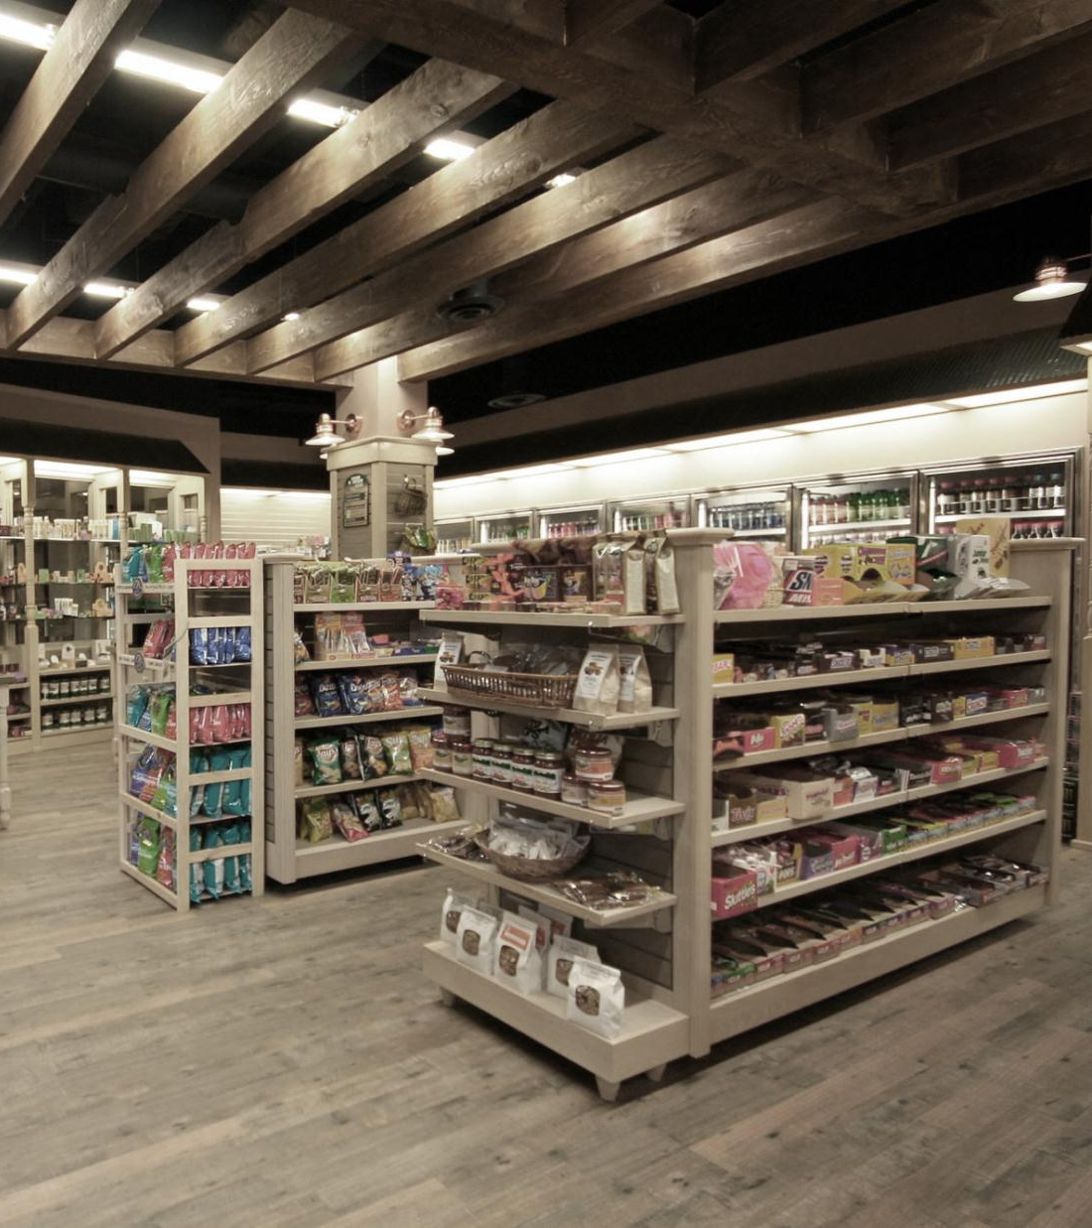
我們當然希望成為一名忠實顧客，但有時候試試新的服務無傷大雅！
消費的力量
在您熟悉的區域，嘗試新的產品和服務，以認識更多企業老闆
Notes:
講師筆記：
已經沒有網站客戶名單？ 試試看新的餐廳或是服裝店！分散您的消費，以認識更多企業老闆和了解他們！
想一想您都在哪裡消費－將這些地方寫下來，以免忘記！
現在就利用這些產業來拓展您的潛在顧客名單
當您在進行潛在人選研究時，來看看針對這些產業，有哪些好問題可以詢問

Slide 63
社交團體是一個認識新企業老闆的最佳機會！
商會
社交團體
BNI
宗教團體
社區／鄉鎮團體
網路團體
Notes:
講師筆記：
我們不需要指定參加任何團體，但您如果有很棒的見證，您也可以分享

Slide 64
為了充分借力社交活動，請遵守以下簡單的規則
1. 雙向溝通 抱持開放的態度了解他人。不要只有單向的溝通，您無法預期事情會有什麼發展！
3. 提出問題 利用時間找出合格的潛在人選！
5. 把焦點放在會談 這時並沒有充裕的時間銷售網站，把重點放在約定會談上!
2. 交換資訊 要收集名片，自己也要遞名片！
4. 描述您的客戶 把焦點放在特定產業的顧客。比起描述您所做的事業，有時候描述您的理想客戶更容易讓人幫您推薦潛在客戶
Notes:
講師筆記：
如果您以正當的理由加入社交團體，這是非常有效的。花點時間進行社交並認識潛在對象 — 您會得到意想不到的結果！著重交換資訊而不是銷售。
了解活動時間有限。不會有足夠的時間銷售網站，大家也不是去那邊買網站。之後有很多時間建立關係和邀約會談。

Slide 65
參加商展
Notes:
講師筆記：
以展覽方的身分參加商展
以訪客的身分參加商展

Slide 66
找出可以參加的商展!
**秘訣
造訪商展網站，看看誰會參加
活動主題標籤？ 社交媒體？
針對與會者進行物色研究
參加的費用／優惠日

Slide 67
商展期間，身為與會者
商展後2-3天
去認識人，打招呼，談話！
不要銷售！
聯絡那些名片上的人
「嗨，我們在家居展認識的，」 「展覽順利嗎？」
問問題，對話行銷
「喔，那很好！
打電話給您是因為 …」
蒐集資料／交換
名片（在名片背後做備註）
如果合適的話，安排15分鐘的諮詢和/或會談
Notes:
講師筆記：
參加商展拓展人脈並認識新候選人時，請不要推銷宣傳或推廣您的產品和服務。這些企業花了錢並投入時間來推廣他們的產品和服務，所以不要不尊重他們參展的目的。
然而您可以拓展人脈、交換名片、真誠地交流，作為建立關係的開始 詢問有關他們的業務、公司、產品和服務的問題，對他們的回覆感興趣並與他們互動。
讓他們與其他訪客互動。

Slide 68
使用社交媒體進行物色
商業專頁都是由決策者管理
加入網上社群（人際關係／特定行業）
找尋專門幫忙建立人脈的團體
在社團中與人互動
認識其他成員
分享您在做什麼、詢問是否有轉介的機會、建立人際關係
加入您名單上的粉絲頁
尋找有使用社交媒體的本地商家
在他們的塗鴉牆上貼文
透過臉書發送私訊給企業老闆
非企業老闆的事業機會
社群搜尋有需求的人
私訊讓他們了解您在做什麼
詢問是否有推薦的機會
分享網路中心的設計，引起他們的興趣
仔細地尋找事業機會
需要解決方案的人
時機是關鍵，找尋有需求的人
拓展您的人脈、認識新朋友
幫他們解決問題
Notes:
講師筆記：
這是可以在社交媒體找到優質物色人選的活動。花一點時間嘗試每個方法！如果您曾經使用以上這些方式，可以分享給學員。

Slide 69
您的個人檔案
為了有效地在社交媒體上進行物色，您必須要有一個良好的社交媒體禮儀
做您自己
挑選一張好的照片
您最好的一面
80/20法則
豐富的媒體張貼
活躍的張貼文章
回應貼文
跟進追蹤
Notes:
講師筆記：
社交媒體可以幫您聯繫上失聯已久的對象，幫助您了解更多人，且讓您認識更多新的潛在人選。
您要建立一個個人檔案，並開始行銷您自己並參加社團。
好好挑選一個可以代表您自己的個人檔案。清楚明瞭。勿發牢騷。做您自己。

Slide 70
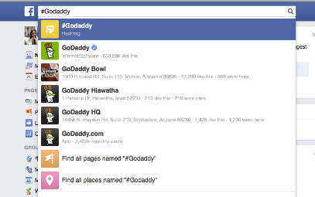
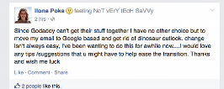
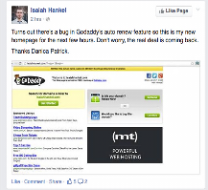
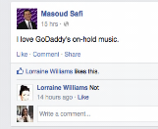
主題標籤搜尋
主題標籤就像是社交媒體的搜尋功能。是一個索引的功能
搜尋什麼？
- 您的競爭對手 （GoDaddy， Wordpress等）
- 特定產品的抱怨
- 提供特定的問題的解決方案
- 什麼樣類型的人 （網頁設計師、專業的銷售人員、相關產業的網站、網站當機、網站的問題）
在哪裡搜尋？
臉書： 搜尋時，在關鍵字前面加上#字號 推特： 點選放大鏡搜尋
Instagram： 點選指南針的圖示搜尋
Notes:
講師筆記：
利用主題標籤搜尋，可以讓您事半功倍
當您搜尋時，您要找有需求的人
您也可以將這些人加入您的名單，做為名單拓展的方式
您可以找尋針對抱怨特定問題的人
很重要的是，您要在這些貼文上回覆，並且在銷售會談前「建立關係」

Slide 71
與您的組織一起經營人脈
藉由和您的團隊一起經營他們認識的候選人，您將擁有熟人市場的名單來源。搞定這些聯絡人容易得多。
藉由團隊努力，發掘並與這些人建立關係後，您們全部都可獲得銷售所產生的BV和IBV！
所有團隊成員都將努力集中在經營候選人！
Notes:
講師筆記：
社交媒體可以幫您聯繫上失聯已久的對象，幫助您了解更多人，且讓您認識更多新的潛在人選。
您要建立一個個人檔案，並開始行銷您自己並參加社團。
好好挑選一個可以代表您自己的個人檔案。清楚明瞭。勿發牢騷。做您自己。

Slide 72
推薦顧客的來源
您的朋友、家人、同事、
客戶或是鄰居是否會…
外出用餐？
剪髮或是保養指甲？
看醫生？
看牙醫？
找律師？
找人修繕房屋？
曾經找過水電工？
上健身房？
小孩子上舞蹈、運動、空手道等課程？
外出購物？
網上購物
Notes:
講師筆記：
我們常常低估我們周圍那些不是企業老闆和網站潛在人選的人。事實上，他們也是消費者，也會認識一些企業老闆！他們可能為您開拓其他人脈。

Slide 73
推薦顧客的來源
您認識交友廣闊的人？
房地產仲介？
保險業務？
服務生？
酒保？
健身教練？
髮型設計師？
教練？
社區委員？
教會領袖？
組織領袖？
其他主修的超連鎖®店主？
Notes:
講師筆記：
在我們這個事業，人脈廣的人，是最好的來源。

Slide 74
可以見面， 也可以透過電話
這是一個雙向的溝通！與成功的社交活動相似，務必也要學習如何和別人分享您的事業！
不要太技術導向！準備好如何簡短描述我們的解決方案。「我們提供小企業更好且更實惠的網路行銷方案。」
描述您的理想客戶！這可以幫助您在思考過程聚焦！與其說「我和中小企業合作」，您可以說 「我們和各種中小企業合作，目前我們正在和裝潢公司和景觀設計師合作，您有沒有認識的人需要更好的網路策略？」
見面並認識彼此！
Notes:
講師筆記：
自由發揮

Slide 75
當您和這些透過推薦而來的人接觸時，向對方自我介紹並說明推薦的原由。
說明：「Lisa，您好。Frank也許有提過我會和您聯絡，我不確定。不過Frank和我上次聊天時談到，我可能可以提供您的事業一些協助。」
Lisa會問：「好，那您是做什麼的？」
您對「您是做什麼的」的回答
答案是什麼？
您的答案是什麼，或者還有哪些可能？
接觸您的推薦顧客
Notes:
講師筆記：
有些人認識很多人，雖然他們未必會成為您的顧客。但他們是很棒的影響力中心。
人脈建立讓我們透過影響力，認識他們所認識的企業老闆。
我們在下個階段會說明如何進行。

Slide 76
強而有力的介紹
您是做什麼的？
非主修網路中心： 我和一間公司合作，幫助企業節省開支同時增加收入。
或是
主修網路中心或網路中心專業人士：
我是行銷顧問，我幫助企業節省開支同時增加收入。
Notes:
講師筆記：
對剛開始經營或副修網路中心的人來說，唯一的差別是其合夥的層級。
對專攻網路中心的經營者或網路中心專業人士來說，請想一個符合您身為數碼行銷專業人員或事業顧問身分的答案。

Slide 77
您是做什麼的？
「我協助企業有效利用網際網路，增加營收」
「我的公司與企業合作，讓企業透過網際網路，進行有效的行銷」
「我協助企業有效利用網際網路，降低廣告費、節省支出」
「我的公司幫助企業有效利用網際網路，增加銷售、進入新市場，藉此發展與成長」
答案無限。還有哪些可能的答案？
Notes:
講師筆記：
自由發揮

Slide 78
繼續用LISA的例子
「Lisa，我們公司協助企業有效利用網路，增加營業額。Frank跟我提到，您有類似的計畫。您有什麼具體構想嗎？」
重點在於用提出開放式問題作結尾
可以試著問15分鐘諮詢裡的題目
在得到足夠的資訊以後，預約會談
Notes:
講師筆記：
自由發揮

Slide 79
推薦獎勵
讓您的朋友、親戚、同事、或是客戶因為幫您推薦顧客，而得到獎勵，有時是很有用的！
可以在推薦顧客成功時，提供獎勵！
Notes:
講師筆記：
您不一定需要提供推薦費，這只是一個方式，讓他人有興趣推薦給您。
這也是一個很棒的介紹shop.com的方式

Slide 80
如果推薦顧客成功完成銷售，我就送給您SHOP.COM的禮品卡
如果推薦顧客成功，完成銷售，我就提供現金
如果推薦顧客成功完成銷售，我就送給您最喜歡的夥伴商店禮品卡！
一些
建議
如果推薦顧客成功完成銷售，我就送給您eGIFT電子禮物
您可以自由選擇您自己的推薦獎勵計畫！
Notes:
講師筆記：
您不一定需要提供推薦費，這只是一個方式，讓他人有興趣推薦給您。
這也是一個很棒的介紹SHOP.COM的方式
SHOP.COM禮品卡和eGifts電子禮物依照不同國家/地區而定。

Slide 81
經驗顯示，與人面對面建立關係，能創造更緊密的聯繫，發展關係更容易，不管是對超連鎖®事業或網站銷售而言，皆是如此。
與人交談
建立關係
把每個挑戰當作學習經驗
表現正常／做自己
關心潛在人選
建立關係
Notes:
講師筆記：
這非常重要。大家要知道，最成功的網路中心經營者，都是建立很強大的關係。最重要的是，做您自己，關心您的潛在人選和投資時間

Slide 82
建立人脈接觸法
熟人市場
3
3種類型的聯絡人
深厚的關係 您最熟悉的人，例如：您的姐妹、鄰居等
重新聯繫 您認識的人，但需要再重新聊聊
您是他們的老顧客 您們之間有業務往來的關係
Notes:
講師筆記：
自由發揮

Slide 83
物色／重新聯絡
對於那些您需要重新聯絡的人，您和他們之間的關係是薄弱的
試著一天聯絡2位潛在對象，開始重新認識他們
建立關係
這些人會慢慢地轉而列入與您有「深厚關係」的名單
Notes:
講師筆記：
請確認，同時做好這兩件事。如果您每天都跟2個新的潛在客戶聯絡，您就會重新發現 － 您會一直有對象可以持續建立關係。
您首先會更直接跟您熟識的對象交談。做些研究，準備與他們建立關係！

Slide 84
您的前10大名單
對於那些已經與您有深厚關係的對象
用最合乎邏輯的方式與他們聯絡
社交往來
做生意的場所 （非尖峰時間）
社交媒體
電話／電子郵件／簡訊
Notes:
講師筆記：
不管您跟您的潛在人選是多麼自然的關係 — 您還是要這樣做。傳簡訊給某些人或是臉書聯絡、打電話或親自見面！
要記得對方的「忙碌時間」。不要在星期五晚上8點，正當他們非常忙碌的時候，打電話到您最喜歡的餐廳，在您真的可以跟他們對話的時間點，才打電話過去。

Slide 85
發問
您從潛在人選研究中找到的問題
15分鐘諮詢表的問題
他們喜歡／不喜歡他們網站的特定問題
「為什麼到目前為止您沒有架設網站？」
「為什麼網站為您的生意所帶來的效益不如預期？」
「您喜歡您網站的哪些部分？」
「您不喜歡您網站的哪些部分？」
Notes:
講師筆記：
從對話中可以找出問題。
這是用來開始進行對話／不是問他們一堆問題
應該是對話和交流，而不是質問。

Slide 86
一旦時機成熟，您就可以說：
「John，不知道您曉不曉得，我很擅長幫助你們這類公司有效利用網際網路，增加利潤或提升服務水準（不管他們面臨的主要問題為何）。
我很樂意跟您坐下來談一談，我們的產品專員可以為您介紹我們的網路科技，看看對您的事業是不是有幫助。
_{下兩個星期您什麼時候有空，我幫您安排一場在電話上聊一聊？」}
Notes:
講師筆記：
傾聽比您開口說話更重要。
當時機對了 — 說重點且明確。

Slide 87
所以…
如果他們提出問題或異議？
那就表示他們感興趣！繼續談下去！
Notes:
講師筆記：
我們將來談談一般的話題，但如果您有其他的一般話題，能在課堂上分享，也是一件很好的事。

Slide 88
回答問題
拒絕：我朋友或家人正在幫我架設網站…
回答：太好了，他們會喜歡我們的服務！我們的技術能在許多方面協助網頁設計人士，幫企業老闆省下許多時間、金錢與煩惱。
這樣吧，我會請我們公司的專人為您的公司設計全套網站組合產品，免費供您評估；然後我會請網站專員向您介紹我們如何幫助其他類似的公司。您什麼時候有空？上午還是下午？
拒絕：我們用社交媒體
回答：這樣很好啊！社交媒體是一個對外宣傳很棒的方式，而且可以跟您的顧客有互動。您都怎麼尋找顧客呀？ 您的網站能夠幫您抓取這些名單嗎？
Notes:
講師筆記：
自由發揮

Slide 89
回答問題
拒絕：多少錢？
回答：現在告訴您費用並不合適，因為我們必須了解您個別的需求。我們已經和全世界數萬位企業老闆合作，而且價格都是他們能夠負擔的。我可以向您保證，一定會是您負擔得起的，不然這就不是適合您的解決方案了 。
拒絕：您可以告訴我大約多少錢嗎？
回答：費用得視您的需求而定。這樣好了，我會請我們公司的專人為您的公司設計全套網站組合產品，免費供您評估；然後我會請網站專員向您介紹我們如何幫助其他類似的公司。您什麼時候有空？上午還是下午？
Notes:
講師筆記：
回答他們真正的問題！他們其實想問的是「我可以負擔的起嗎？」 「我們已經幫助過成千的客戶。我想這是經濟實惠的方案，不然的話，這就不會是一個適合您的產品。」

Slide 90
回答問題
拒絕：您可以寄一些資料給我嗎？
回答：我可以做得更多！我會請我們公司的專人為您的公司設計全套網站組合產品，免費供您評估；然後我會請網站專員，向您介紹我們如何幫助其他類似的公司。
拒絕：但我已經在用別家的網站服務了
回答：這很好，您已經在用網站了。我可以提供您省錢的方式，還能給您更好且完整的網路行銷策略，這樣您會不會有興趣？ 我們的系統不會為了所有的服務細項和您收費，您想不想多了解一點呢？ 您什麼時候方便，白天還是下午？
拒絕：我喜歡我現在的網站
回答：很好！您最喜歡現在網站的那一部分？ 有沒有什麼是您希望網站能做到，卻沒做到的呢？
Notes:
講師筆記：
自由發揮

Slide 91
告訴他們，您想要幫他們解決的問題
如果您可以讓他們一直把對話停留在他們現在面對的困難，邀約會談會比較容易
解決問題的方式就是會談
他們可以在會談中找到解決問題的方法
Notes:
講師筆記：
不要將建立進階人際關係與就是要銷售網站混為一談。我們是在銷售會談。

Slide 92
電話「陌生」開發
要知道，企業每天都會收到無數的推銷電話：供應商、廣告、
清潔服務、用品促銷等
您要如何與眾不同、
展現價值？

Slide 93
可以在陌生市場中物色人選的情境：
在咖啡廳遇到
新的潛在人選
在社區活動、體育活動、社交場合等遇到新的潛在人選
在建立人脈的場合
當您「分散消費」時
透過社交媒體找到
新的潛在對象
當您與「守門人」
交談時
Notes:
講師筆記：
自由發揮

Slide 94
聯絡陌生開發的
潛在對象
看起來似曾相似？
唯一不一樣的地方是「交談的內容」
您從零開始建立關係
將所有的名單引導到同樣的方向：會談
社交
工作如何？／生意如何？
有做廣告嗎？
您的網站運作得如何？
Notes:
講師筆記：
唯一的不同在於有更多的工作要做，因為您需要從頭開始建立關係。

Slide 95
您是誰？
您銷售什麼？
您看起來或聽起來像「推銷員」嗎
您的目的是什麼？您想要做什麼？
我應該聽您說話聽多久？何時可以禮貌地請您離開？
Notes:
講師筆記：
我們不做電話陌生開發，但是，我們要如何不被人視為陌生電訪？
您很快就要指出您拜訪或打電話來的原因，您的目的是什麼以及為什麼對方應該聽您的意見並與您展開關係。

Slide 96
建立關係 目的是讓他們認識、喜歡並且信任您
您能舉止得體，並且友善、和氣又關心他人嗎？ 您們有共同點嗎？
您住哪？做什麼？認識誰？
您的目的是什麼？ 您可以提供什麼幫助？ 您是做什麼的？
您可以和誰談？
Notes:
講師筆記：
您必須建立連結並開始建立關係。
非語言交流，如肢體語言、衣著、姿勢也會影響他們
語調、音量和眼神接觸也是關鍵因素

Slide 97
我該說什麼？
自我介紹
我叫______。
拜訪原因
我在附近/隔壁/途中...
確切的拜訪原因
您強而有力的介紹 「我幫助餐廳從事網上行銷，增加來客數」
致歉並請求許可
我不想浪費您的時間，我必須趕去參加會議，但我想知道誰最適合談談（關於______）？
要求聯絡資訊及跟進追蹤溝通法
什麼時候聯絡_______最好？如果我想與他們約個時間來了解你們公司的話，怎麼聯絡他們最好？
Notes:
講師筆記：

Slide 98
我該說什麼？
感謝他們
非常感謝！
建立內部關係和聯盟
抱歉，請問您的大名？
您在這裡任職多久了？
您大概什麼都知道！
生意如何？哪方面進展順利？您覺得怎麼做會更好？
您如何解決這個問題？您的行銷方式如何？ 如果可以，您想改變什麼？
再次謝謝他們，告訴他們您的下一步
再次謝謝您，很高興和您談話！請告訴_____我會在_______的時候聯絡他，看看我們是否可以約個時間來了解狀況，看我能提供什麼幫助。
堅持到底！
Notes:
講師筆記：
建立內部關係和聯盟也是必須強調的重點。

Slide 99
去電
自我介紹
嗨，_________。我是 ______
出其不意
您現在方便嗎？還是在忙呢？
打來的原因，轉介
我了解。我現在不想佔用您的時間，但我打電話來是因為我上週和______說我__________（強而有力的介紹），他/她建議我和您談談。
要求聯絡資訊及跟進追蹤溝通法
我想更了解貴公司的情況，看看我是否有辦法幫助您。_________提到_________，我有一些想法。
導向諮詢
您什麼時候有10-15分鐘的時間可以更深入地談談？
預約下一步
Notes:
講師筆記：
如果從內部聯繫人獲得轉介。
強調您現在不想佔用任何時間，這不是推銷電話。

Slide 100
如何規劃接觸
自我介紹 — 您怎麼知道他們的名字以及打電話來的原因
人脈轉介方法
1
4
解除他們心中的疑慮
訂定會談
2
5
引人入勝的形容
守信的專業人士
3
6

Slide 101
防止取消與失約
確定的預約
守信的專業人士
您是否預見到您有什麽其他安排會讓您無法按時赴約？
我們都很忙，我想確認這個會談的時間不會改變。
我不會浪費您的時間。我相信您也不喜歡被人在最後一刻取消或被放鴿子，我也一樣。我很期待__________的會談。
Notes:
講師筆記：
提及守信的重要，可提高對方遵守會談時間的可能性。
讓他們知道你們都是專業人士，希望尊重彼此的時間。

Slide 102
舉例
嗨，這是XYZ景觀公司嗎？ （如果他們接電話時沒有報上公司名稱）
嗨，我是Jason（不要說「我的名字叫」），我們上週在Mint Bistro見過/在曼徹斯特的Home Depot看到您的卡車/在賽勒姆開在您的後面/您的表哥讓我打電話給您（您看到或知道這家公司的原因）。
您現在方便嗎？還是在忙呢？
好，沒關係，我現在沒有要佔用您的時間，我知道您很忙。
Notes:
講師筆記：
出其不意：「您方便嗎？有空嗎？」是比較進階的台詞，它打破了一般的電話問候模式像是「嗨，您好嗎？」

Slide 103
舉例
我打來是因為我：在附近擁有一些事業，其中一個是我與本地企業合 作，幫助增加它們的收入或降低開支（或您自己的「可引起注意的 話」...可與數碼行銷、行動電話等方面的事情有關，或提及您和他們 之前的對話，或另一個強而有力的介紹）。
我想在這週跟您約大約10分鐘左右的時間，來了解您的企業，看看我 們是否能互相幫助？ 如果行不通，我們至少也可以互相介紹生意。您 最快什麼時候會有10分鐘，來談談您的公司？

Slide 104
舉例
*在任何時候，如果他們說您必須與老闆或其他人談：
「好，聯絡______最好的時間是什麼時候，因為我不想花他很多時間。
______(名字)，如果您是老闆/經營公司的人，您認為現在最重要的是 什麼，更多業務？更多客戶？減少支出？或是其他問題？
…您能多描述一些嗎？」
讓他們說話，並從他們身上儘可能取得資訊，因為這會讓他們覺得自己很特別、很重要，而且您可能會發現連老闆/企業老闆/決策者都不知道的事情。
隨時一直不斷交朋友。
Notes:
講師筆記：
與公司的其他人交談是問問題和了解更多資訊的好方法，同時詢問是否可聯絡適合的窗口。

Slide 105
舉例
如果您被轉介到公司的另一個人：
「嗨 ________，__________ 介紹我打給您 我告訴_______關於________，他/她說您的公司可能需要__________________。(然後直接回到) 我打來是因為我在附近擁有一些事業，其中一個是我與本地企業合作，幫助增加它們的收入或降低開支（或您自己的「可引起注意的話」...可與數碼行銷、行動電話等方面的事情有關）。我想在這週跟您約大約10分鐘左右的時間，來了解您的企業，看看我們是否能互相幫助？ 如果行不通，我們至少也可以互相介紹生意。您最快什麼時候會有10分鐘，來談談您的公司？ 」
Notes:
講師筆記：
提及內部的介紹人可增加聯絡人對您的信任感（電話、簡訊、現場訪問等）

Slide 106
舉例
無論他們是否在忙，繼續照著說...如果他們說，「其實我現在有空。」您只需接著開始提問，或者轉移話題並說：「好，但是我在路上/或即將參加一個會議，我可以在X分鐘/幾小時/幾天後回電」，好讓您有時間準備。

Slide 107
守門人＆語音信箱
如何讓他們回電
守門人就是負責幫決策者過濾不相關來電的人。
守門人過濾電話和訪客，特別是那些他們認為不重要的對象。他們每天至少會接到10－20個與決策者對話的要求。
語音信箱＝守門人的類型／過濾 與眾不同。始終一貫。具親和力。
Notes:
講師筆記：
說明守門人的概念並舉例。（秘書、櫃檯人員、語音信箱）
語音信箱是守門人類型之一。如果您被轉到語音信箱，您就只能留言，而他們就會過濾掉您。
您必須與眾不同且有親和力，最重要的是與守門人建立關係，通常他們都是您第一個交談的對象。如果他們不幫助您，您就不得其門而入。

Slide 108
丟掉台詞 體現個人風格、與人交談
記得他們的名字 並以名字稱呼他們
產生關聯並建立熟稔的關係 「我是顧客、同事等等」
假設他們可以幫忙 「您是主要的負責人嗎？」 「您是經理嗎？」 讓他們覺得很重要。
借力他們的知識 詢問他們的意見。「您覺得什麼時候打電話來比較好？」 「午餐前還是午餐後打來比較好？」 「您覺得如何？」
保持有禮貌 無論如何都要如此
守門人也是人
與他們交流
跟進追蹤 這只是第一次聯絡，不是唯一一次的聯絡！為求更有效率的跟進追蹤，請好好寫下筆記
Notes:
講師筆記：
說明守門人的概念並舉例。（秘書、櫃檯人員、語音信箱）
語音信箱是守門人類型之一。如果您被轉到語音信箱，您就只能留言，而他們就會過濾掉您。
您必須與眾不同且有親和力，最重要的是與守門人建立關係，通常他們都是您第一個交談的對象。如果他們不幫助您，您就不得其門而入。

Slide 109
明確的跟進追蹤策略非常重要！
Notes:
講師筆記：
當您使用產品專員進行會談，在您跟進時，確定講同樣的事情，這是很重要的，這樣您才不會讓您的潛在人選感到困惑。

Slide 110
多少次的聯絡可以完成一次銷售？
3%的銷售是在第二次接觸談成的
5%的銷售是在第三次接觸談成的
2%的銷售是在第一次接觸談成的
10%的銷售是在第四次接觸談成的
80%的銷售是在第五到第十二次接觸談成的
Notes:
講師筆記：
如果您知道最下面那一欄是真的，您會跟進嗎？ 您當然會！您承諾自己做好跟進，最終您會得到很好的結果！

Slide 111
大部分的銷售人員聯絡了幾次？
48%的銷售員
從來不跟進追蹤潛在顧客
25%的銷售員會進行第二次接觸，然後就停止了
12%的銷售員
與潛在顧客接觸三次以上
Notes:
講師筆記：
如果您知道最下面那一欄是真的，您會跟進嗎？ 您當然會！您承諾自己做好跟進，最終您會得到很好的結果！

Slide 112
如果產品專員代表您跟進追蹤：
與產品專員溝通
確認雙方資訊要同步，才不會讓潛在人選無所適從
使用新的網路中心經營者通知系統
Notes:
講師筆記：
當您使用產品專員進行會談，在您跟進時，確定講同樣的事情，這是很重要的，這樣您才不會讓您的潛在人選感到困惑。

Slide 113
如果您自己跟進追蹤：
要條理分明 安排您自己的跟進電話
選擇合理的時間 跟進潛在人選 （例如不要在週五晚上七點打電話給餐廳老闆）
要有恆心 但是不要催促對方
尊重對方的時間 詢問什麼時間方便聯絡對方
要明確 您要跟進追蹤的內容是什麼
Notes:
講師筆記：
當您使用產品專員進行會談，在您跟進時，確定講同樣的事情，這是很重要的，這樣您才不會讓您的潛在人選感到困惑。

Slide 114
人際關係接觸法工作坊
簡易銷售法工作坊
我扮演是企業老闆
您扮演網路中心經營者
形容一下這位「企業老闆」以及目前您與他們的關係
形容一下您預計怎麼聯絡這位企業老闆（打電話、親自拜訪）
現場示範
Notes:
講師筆記：
現場示範（最少一次、最多三次）
花十分鐘
您必須是企業老闆
找一個自願者來前面示範他們如何邀約會談
引導學員時，請記得多給鼓勵！如果學員犯錯，先暫停，糾正錯誤並重新來過。在糾正之前，先正面鼓勵是比較好的做法。例如：「您剛剛用交談的方式很好，但進行邀約會談的時候，有點太快了。您可以再試試看多問幾個問題之後，再開始邀約會談。」 然後再請他們試試看。

Slide 115
電話工作坊
簡易銷售法工作坊
拿出您的名單
用20分鐘來聯絡您的潛在人選
目的：
讓他們說話
找一個適當的時間回電
安排一個15分鐘諮詢
安排會談
邀約會談
Notes:
講師筆記：
開始發掘對象！每個人開始在教室進行打電話。有些人可能會選擇簡訊或臉書也可以。建議如果您選擇簡訊或臉書，還是試試打幾個電話。（試著不要只用訊息與人聯絡）
這是一個教導很好的時機，請大家繼續做，您可以暫停一下，看看他們收集到什麼資料。

Slide 116
電話工作坊成果
SIMPLE SALES WORKSHOP
進行的如何?
哪些結果是好的?
哪些部份可以改進?
成果:
完成多少次的連絡
邀約到多少次的會談
有多少人完成跟進
完成多少簡訊/語音留言
成果
Notes:
講師筆記：
開始發掘對象！每個人開始在教室進行打電話。有些人可能會選擇簡訊或臉書也可以。建議如果您選擇簡訊或臉書，還是試試打幾個電話。（試著不要只用訊息與人聯絡）
這是一個教導很好的時機，請大家繼續做，您可以暫停一下，看看他們收集到什麼資料。

Slide 117
電子郵件、網域名稱、行銷活動
報告
進階工具
進階網路中心工具

Slide 118
您該考慮替您的網路中心取一個網域名，並設定一個專業的電郵地址
介紹並參觀您的網路中心 － 他們可以觀看影片、了解特色及好處、還可預定邀約！
設定一個和您的網路中心有相關連的電郵地址看來比較專業，也方便區分公私郵件
網域名稱&電子郵件
Notes:
講師筆記：
自由發揮

Slide 119
電子郵件行銷
您可以製作電子郵件範本，並寄電子郵件活動給您的現有顧客和潛在人選
Notes:
講師筆記：
自由發揮

Slide 120
漂亮的新版型，可以針對潛在顧客進行電子郵件行銷！
整合網路中心解決方案的主題設計到您的網路中心。
可以簡單地新增您自己的訊息！
Notes:
講師筆記：
自由發揮

Slide 121
電子郵件行銷
行銷工具

Slide 122
升級訊息
網站趨勢
目前推出的特別優惠 （創造急迫性的最佳方式）
讓您的現有顧客／潛在人選知道推薦活動
分享一些設計中心最新的作品
提及專業團隊
見證
內容
建議
Notes:
講師筆記：
自由發揮

Slide 123
有太多資源可讓您找到 值得分享的內容！
您可透過電子郵件、社交媒體聊天室或網誌等
和他人分享這些內容
Notes:
講師筆記：
自由發揮

Slide 124
YouTube
www.YouTube.com/MAWebCentersOfficial
許多針對顧客的播放清單
功能
數碼行銷高峰會
客戶教育系列
數碼行銷系列
網上學習
Notes:
講師筆記：
借力針對客戶的資源和工具

Slide 125
MAWEBCENTERS.COM
網誌：BlogMAWEBCENTERS.COM
我們為企業提供全方位的解決方案
您有本地人脈
可利用的網誌文章：數碼行銷、為不同行業所寫的專文、網路行銷建議和最佳作法
Notes:
講師筆記：
借力針對客戶的資源和工具

Slide 126
建立自我品牌
有利於和專業人士聯絡
一旦邀約成功，和別人分享您的聯絡資訊時就是交換名片的好時機
交換名片
有利於和人脈廣的好友分享，他們會很樂於把您的聯絡資訊告訴別人！
Notes:
講師筆記：
自由發揮

Slide 127
如同我們在臉書上分享設計，分享影片可以達到一樣的效果
您可以在您的臉書牆上分享影片
您可和單一潛在人選
分享影片
您可透過網路中心分享影片或手機版網站
您可以分享我們「顧客專用」的YouTube：https://www.youtube.com/user/maWebCentersOfficial
記住－運用影片做為吸引他人興趣的第一印象，接著可以利用跟進來邀約會談！
Notes:
講師筆記：
自由發揮

Slide 128
如果沒有您，這些工具毫無用處！
這些工具的目的就是給您一個開啟對話的機會！
這些工具能夠幫您有效率的跟進！
這些工具就是您的好幫手！
您還是要發問問題，找出合格的潛在顧客，並和合格者確認邀約
Notes:
講師筆記：
自由發揮

Slide 129
實習生計畫
指導網路中心經營者
事業建立

Slide 130
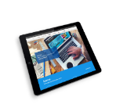
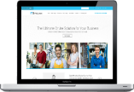
拓展您的網路中心事業
已經證實的成功系統
網路中心實習生
學習方法
借力專業
賺取零售利潤，用以開啟您的網路中心事業
快速啟動網路中心
以網路中心新人快速起步套裝讓新的超連鎖®事業夥伴起步
您組織中的超連鎖®店主
可購買網路中心
Notes:
有哪些開啟網路中心的方式？
在這一段落我們會深入解說：
-網路中心實習生
-網路中心經營者
-網路中心專業人士計畫

Slide 131
Notes:
講師筆記：
您確認這個計畫的潛在機會／優勢以及您可能想要合作的潛在對象

Slide 132
您的心態
導師
目標是複製，和那些想要成為超連鎖®店主，但需要幫助才能起步的人合作
這不是雇用一個人和您共事
確保您的時間花在願意複製您的付出的人
Notes:
講師筆記：
心態是非常重要的
身為一個網路中心經營者以及一名導師，這表示您要引導對方，幫助他們起步
身為一名導師，您有責任教導他們如何開始做一些銷售
您也有責任回答他們的任何問題
您的目標是複製，您希望跟一位可以成為超連鎖店主的對象一起在軌道上合作，但他們沒有起步的資金，您將幫助他們達成目標

Slide 133
記住…
時間是一個寶貴、無法追回的資源，每一天的時間有限
一旦時間流逝，就再也不能追回
聰明地運用時間
Notes:
講師筆記：
自由發揮

Slide 134
鼓勵網路中心潛在人選善用產品專員
這將可以增加他們成功的機率
在結束以後，幫助他們更快成為一名
超連鎖®店主
並且再次強調我們已經證實可複製的
網路中心系統
請記住，網路中心潛在人選不能是既有的超連鎖®店主
Notes:
講師筆記：
自由發揮

Slide 135
您的實習生如何獲得報酬？
銷售： 當您的實習生銷售一個網站。身為導師，您會獲得收入 － 您必須利用這個利潤，幫助實習生啟動事業。
啟動： 使用一部分的零售利潤幫助您的實習生啟動超連鎖®事業（網路中心新人快速啓動組合）
額外的利潤： 將額外的利潤給新的超連鎖®店主。*您可以保留部分的利潤給您自己（支付稅金、網路中心管理費等等）
Notes:
講師筆記：
如果您從一開始就幫助他們賺取收入，他們會為自己的這個決定感到開心，並持續成功的發展他們的新事業。

Slide 136
您可隨時終止任何實習生
的實習狀態
如果您發現有人表現不佳，您也找到了更適合的人選可以替代，就這麼做吧！
記住，這是個具競爭性的實習生計畫，您有四個位置，他們應該盡力表現，爭取成為您旗下的超連鎖®店主
Notes:
講師筆記：
領導您的四位夥伴，您一次最多只能帶領四位，這表示您希望這是您精挑細選過的人選。
您隨時可以終止任何一位您覺得不適合的人，並替換上最好的人選。

Slide 137
登入你的網路中心
點選客戶總管
選擇聯絡人
Notes:
講師筆記:
自行發揮

Slide 138
點選 “新聯絡人”
Notes:
講師筆記:
自行發揮

Slide 139
填入你的網路中心潛在對象的姓名及資料
確認選擇“網路中心潛在用戶”做為聯絡類別
Notes:
講師筆記:
自行發揮

Slide 140
在下方點擊“儲存
接下來，你會看到這個螢幕， 上面，呈現所有相關的潛在用戶的起步資料
Notes:
講師筆記:
自行發揮

Slide 141
慎選一位共事的實習生
啟動他們作為網路中心潛在人選
啟動實習生計畫
教育
網路中心授證訓練101、網上網路中心授證訓練、簡易銷售
成功五要訣、購物年金
使用網路中心起步指南，幫助他們安排會談並銷售第一個網站。
展示計畫，看看能否引出其他潛在人選
銷售網站會談 展示計畫
使用網站銷售的零售利潤，做為實習生的事業資金！
成為超連鎖®店主
Notes:
講師筆記：
這是如何引導實習生！帶著他們依照試做的步驟經營網路中心計畫和此事業。

Slide 142
幫助他們正確起步！
您樹立榜樣，就會有人跟上
您的作為將會深度複製您的團隊！
自我負責
很重要
如果競賽正在進行： www.mawc411.com或…
Notes:
講師筆記：
自由發揮

Slide 143
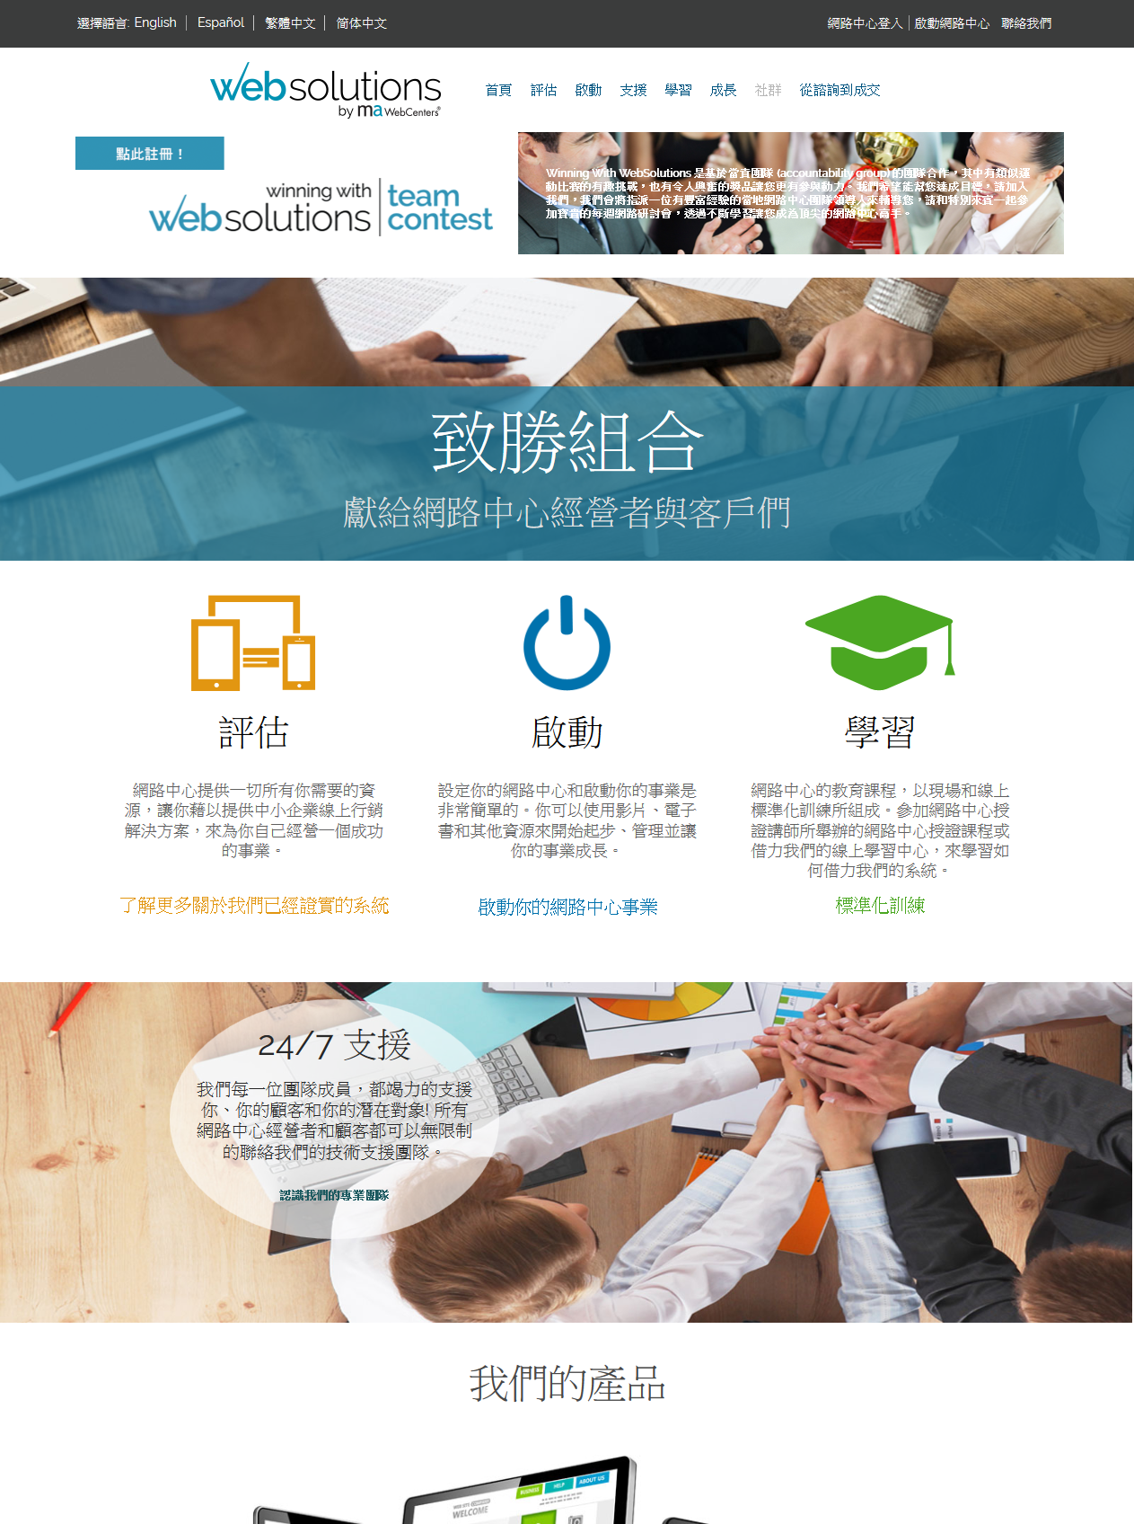
www.mawc411.com
Notes:
講師筆記：
www.mawc411.com － 網路中心經營者的支援網站 這是與潛在的事業合作夥伴分享網路中心商機的好地方，他們可以在主修網路中心、拓展業務、找培訓課程及了解更多有關我們團隊的資訊，並與我們的社團聯繫。
下載頁面是最常見的頁面，包含許多下載，包括我們即將展示的頁面。

Slide 144
1
自我負責
團隊的力量
2
透明化
評估您的活動
3
一致性
每日及每週的活動
4
建立好的事業習慣
產生效益的活動
5
銷售網站
預約網站銷售會談
6
建立您的事業
拓展團隊
Notes:
講師筆記：
身為網路中心和事業領袖，您應該進行您自己的90天成功計畫
這個計畫有很多好處，包含負責、透明和一致。
您有機會可以幫助您的團隊上軌道–無論是他們的零售專長為何–以及讓大家開心的一起工作

Slide 145
學員需要：
擁有一個網路中心
保持強烈事業心，並在此期間內，每週送交銷售數字或報表，展現事業心
網路中心指南
12週行動計畫
Notes:
講師筆記：
自由發揮

Slide 146
身為領袖， 您需要：
決定日期
決定參與的團隊成員
訂下初次電話會議時間，檢視這些要求、工具、程序等
完成起步指南
下載12週行動計畫
找出有負責感的夥伴
知道您的資源在哪裡
Notes:
講師筆記：
自由發揮

Slide 147
每週電話會議
由身為領袖的您主導！
超連鎖®店主支援網站
www.mawc411.com 夥伴們應該先看看，是否可以在這裡找到一些答案。 **可以省去回答個人問題的電子郵件溝通時間
網路中心網上研討會
提供後續教育訓練，向網路中心經營者展示事業機會以及更多資訊
臉書社團
如果您有銷售方式、跟進追蹤或程序等一般問題，把問題貼在臉書上！我們大家都可以貢獻答案！ 請email至mawebcenters@marketamerica.com ，我們將於邀請您加入臉書。
每週檢視
一起學習成長
電子郵件支援
如果您還是找不到答案，或是您的個人問題，把問題寄到我的電子信箱吧！這是直接聯絡我的最佳方式
Notes:
講師筆記：
您可以參與電話會議、群組聊天或網上研討會。

Slide 148
行動要項 問與答
總結

Slide 149
採取行動的時候到了！
真的是再簡單不過了
調整您的策略 目標設定、均衡發展、始終一貫
讓您的網路中心事業成長 深入了解客戶、建立顧客群、創造更多名單、建立強大的事業關係
擴展網路中心 主導12週行動計畫
Notes:
講師筆記：
自由發揮

Slide 150
網上評量表
https://www.mawc411.com/trainingevaluation_cht.html
Notes:
講師筆記：
讓學員知道，超出1或5以外的分數，不予採納。「3」表示課程或事項符合他們的期待。這份評量表是為了協助讓訓練以及講師更好。儘可能多鼓勵學員寫下建議，建議真的很有幫助，且是個評量整個課程的好工具。正反兩面的建議都很歡迎。

Slide 151
免責聲明
本投影片中提到的收入等級純屬舉例說明。無意代表美安一般超連鎖店主的收入，也無意表示任何超連鎖店主皆可賺取同等收入。美安獨立超連鎖店主的成功與否取決於其在發展美安事業時的努力、才能與投入程度。

